Slide 1



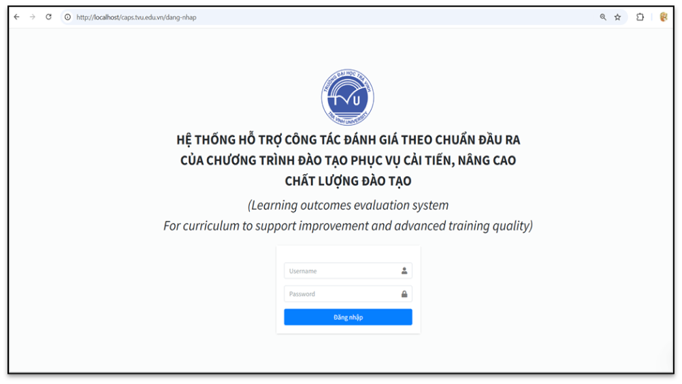
Đại học Trà Vinh
BẢO VỆ KHÓA LUẬN TỐT NGHIỆP
Đề tài
XÂY DỰNG HỆ THỐNG PORTFOLIO ĐIỆN TỬ THEO DÕI LỘ TRÌNH PHÁT TRIỂN NĂNG LỰC CỦA SINH VIÊN THEO CHUẨN ĐẦU RA
GVHD: Ths Phan Thị Phương Nam
SVTH: Tô Đoàn Nguyệt Thủy

Slide 2

Nội dung
01
1
Tổng quan đề tài
02
1
Cơ sở lý thuyết
03
1
Hiện thực hóa nghiên cứu
04
1
Kết luận và hướng phát triển

Slide 3

Tổng quan đề tài
Lý do chọn đề tài ?
Thực trạng
Đào tạo đại học đang chuyển sang mô hình OBE (Outcome-Based Education).
Sinh viên chỉ xem được điểm số, khó theo dõi mức độ đạt chuẩn đầu ra (PLO, CLO).
Cố vấn học tập phải thống kê thủ công mất nhiều thời gian
Giải pháp
Theo dõi năng lực theo chuẩn đầu ra.
Trực quan hóa dữ liệu học tập bằng biểu đồ.
Hỗ trợ tư vấn bằng AI.

Slide 4
Tổng quan đề tài
MỤC TIÊU
PHẠM VI NGHIÊN CỨU
Xây dựng hệ thống e-Portfolio theo dõi năng lực sinh viên theo chuẩn đầu ra.
Tự động tính toán mức độ đạt PLO, CLO.
Trực quan hóa dữ liệu bằng biểu đồ.
Tích hợp AI Gemini hỗ trợ tư vấn học tập.
Hệ thống chỉ hỗ trợ hai vai trò sinh viên và cố vấn học tập.
Sinh viên:
Xem điểm, học phần
Theo dõi PLO
Chat với AI
Cố vấn
Quản lý lớp
Theo dõi học lực sinh viên
Thống kê chuẩn đầu ra
ĐỐI TƯỢNG
Hồ sơ năng lực điện tử (e-Portfolio).
Quy trình cố vấn học tập.
AI hỗ trợ tư vấn học tập.

Slide 5

Cơ sở lý thuyết
e-Portfolio
Chuẩn đầu ra cLO
Chuẩn đầu ra PLO
Là hồ sơ năng lực điện tử lưu trữ quá trình học tập và phát triển của sinh viên.
Đề tài thuộc loại Learning Portfolio.
Là năng lực sinh viên cần đạt sau khi tốt nghiệp.
Bao gồm kiến thức, kỹ năng và năng lực tự chủ.
Là kết quả học tập của từng học phần.
CLO đóng góp trực tiếp vào việc đạt được PLO.

Slide 6

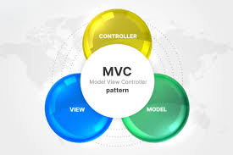
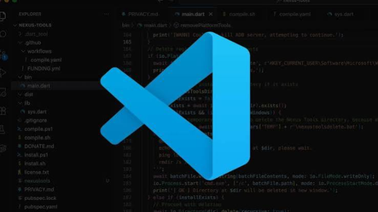

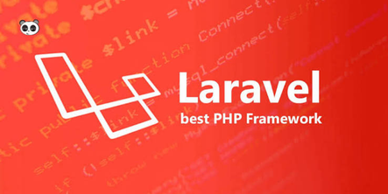
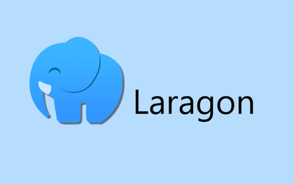
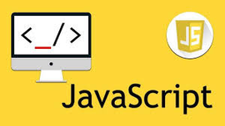
Cơ sở lý thuyết

Slide 7
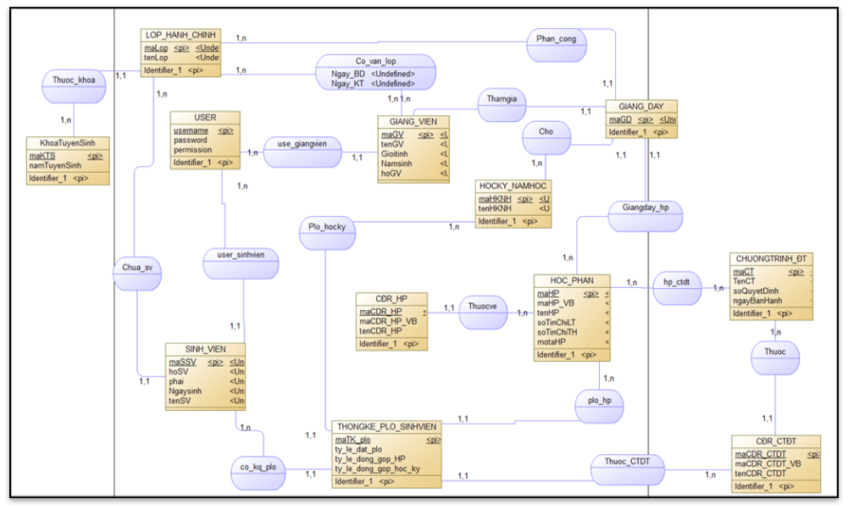
Hiện thực hóa nghiên cứu
Mô hình ERD

Slide 8
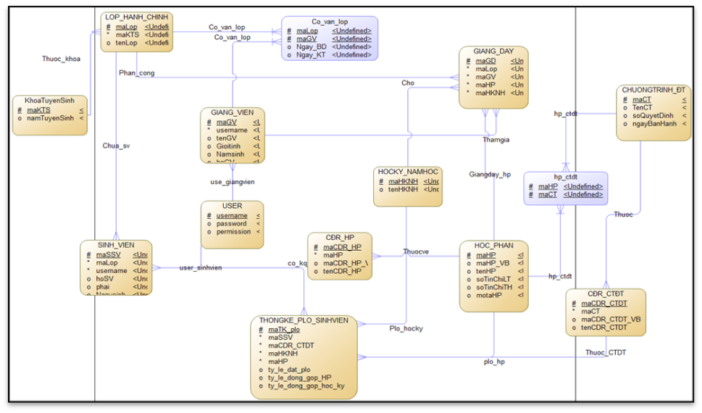
Hiện thực hóa nghiên cứu
Mô hình
LMD

Slide 9
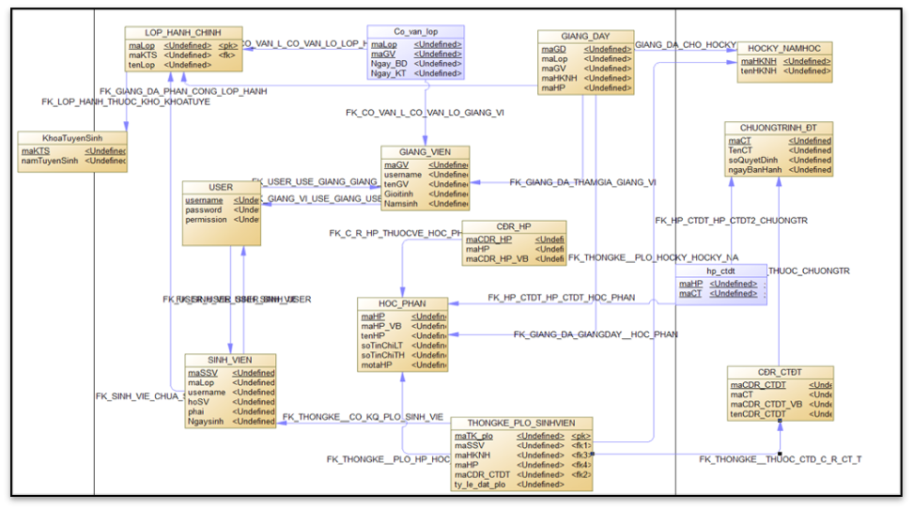
Hiện thực hóa nghiên cứu
Mô hình
vật lý

Slide 10
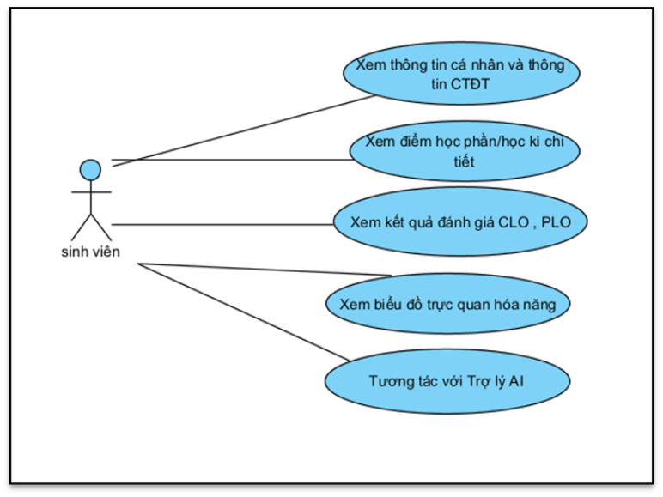
Hiện thực hóa nghiên cứu
Sơ đồ Usecase

Slide 11
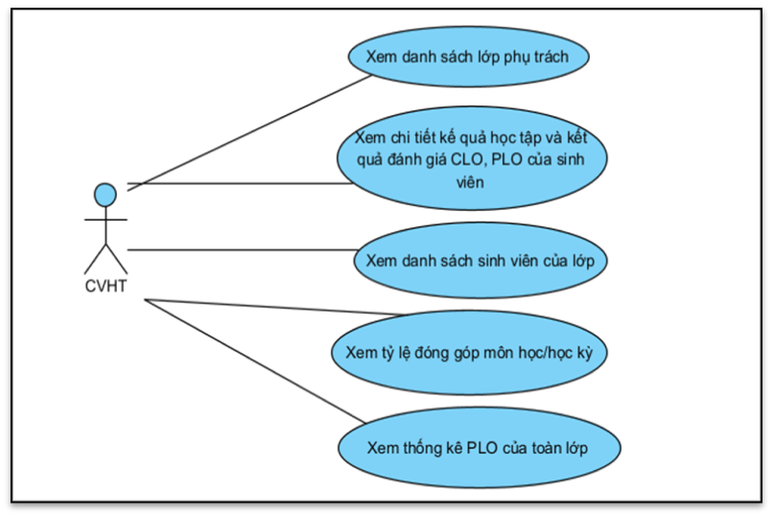
Hiện thực hóa nghiên cứu
Sơ đồ Usecase

Slide 12
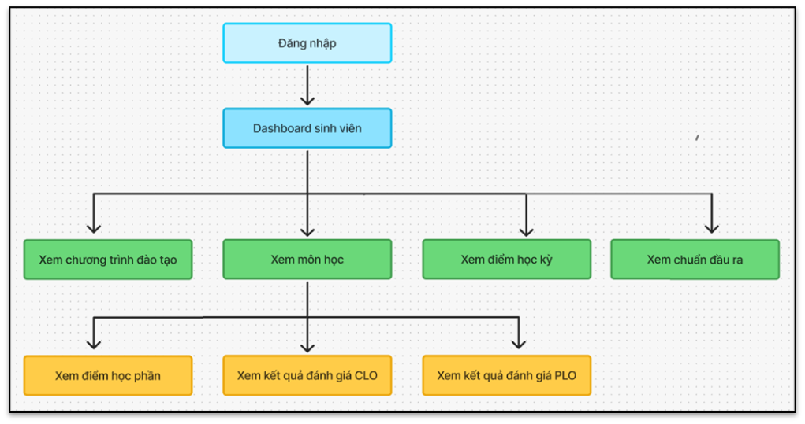
Kết quả nghiên cứu
Sơ đồ Site Map
sinh viên

Slide 13
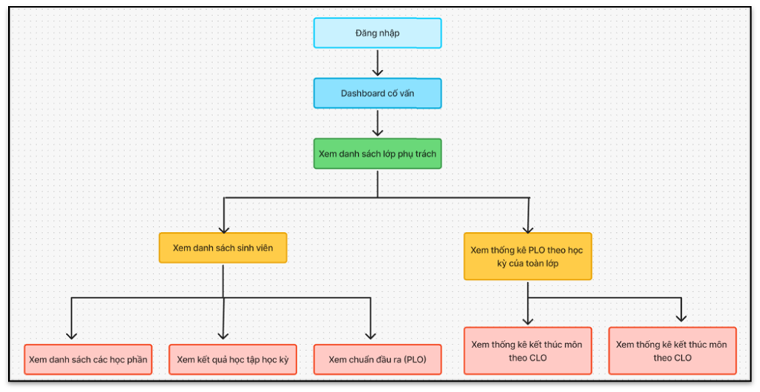
Kết quả nghiên cứu
Sơ đồ Site Map
CVHT

Slide 14



kết luận và hướng phát triển
Xây dựng thành công hệ thống e-Portfolio trên nền tảng Web.
Tự động tính toán và trực quan hóa PLO, CLO.
Hỗ trợ cố vấn học tập theo dõi sinh viên.
Tích hợp trợ lý AI Gemini.
Tối ưu hóa và mở rộng quy mô triển khai
Xây dựng phân hệ thông báo và cảnh báo sớm
Nâng cấp AI tư vấn chuyên sâu hơn.

Slide 15
Thank You

